Slide 1
1.29汇报

Slide 2
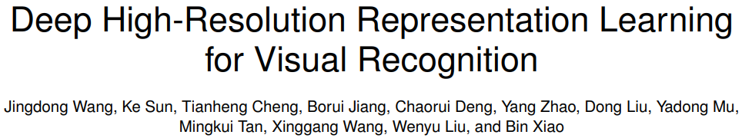
HRNet
研究对象：人体姿态估计，语义分割和物体识别
传统方法：
下采样：（降采样，缩小图像）
像素级，减少信息冗余
降低显存和计算量
增加感受野，方便语义分割
上采样：（放大图像，图像插值）需要知道位置
缺点：在上下采样中会损失很多细节
卷积得到Feature map
池化去除信息冗余
（位置敏感）图像插值还原位置信息

Slide 3
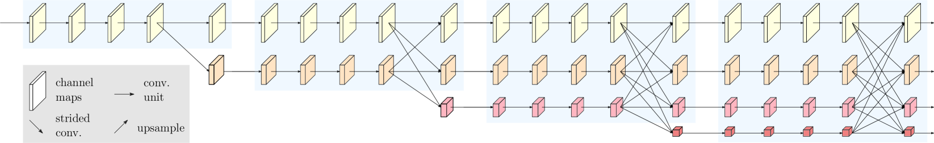
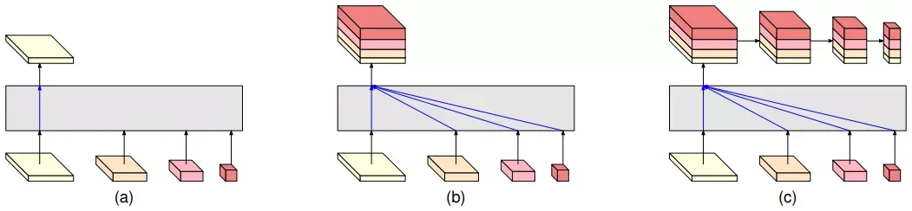
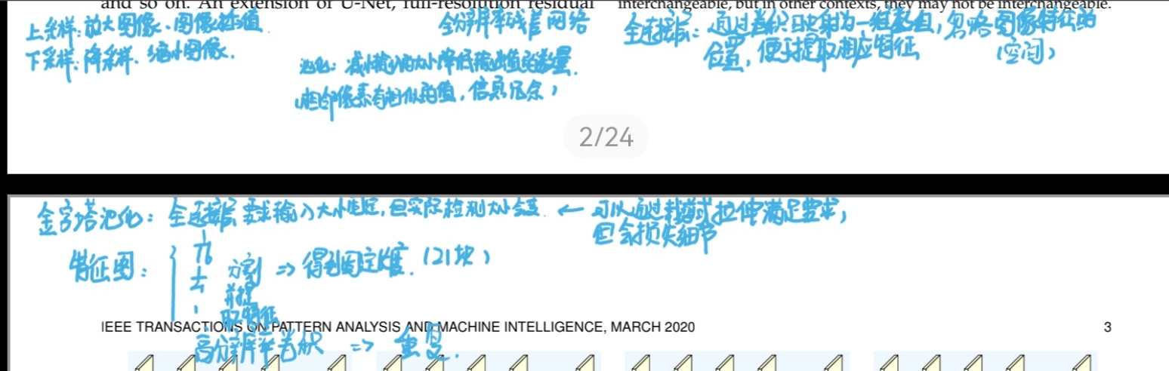
HRNet
研究方法：
一个卷积始终保持高分辨率
高、低分辨率卷积并行连接
反复融合多分辨率表示
输出结果：
(a) 高分辨率卷积流
(b) 所有分辨率上采样成统一尺寸连接
(c) 特征金字塔输出

Slide 4
HRNet
研究结果：精度更高，成本和先进模型相似
研究应用：（倒数第二段）位置敏感的视觉应用
面部特征点、超分辨率、光流估计、深度估计等
目前已有后续工作：图像风格化、修复、图像增强、图像去雾、时间姿态估计、无人机目标检测

Slide 5
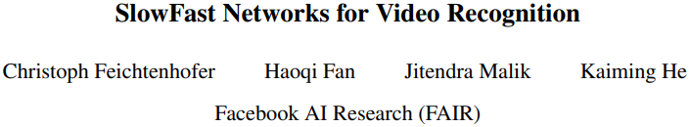
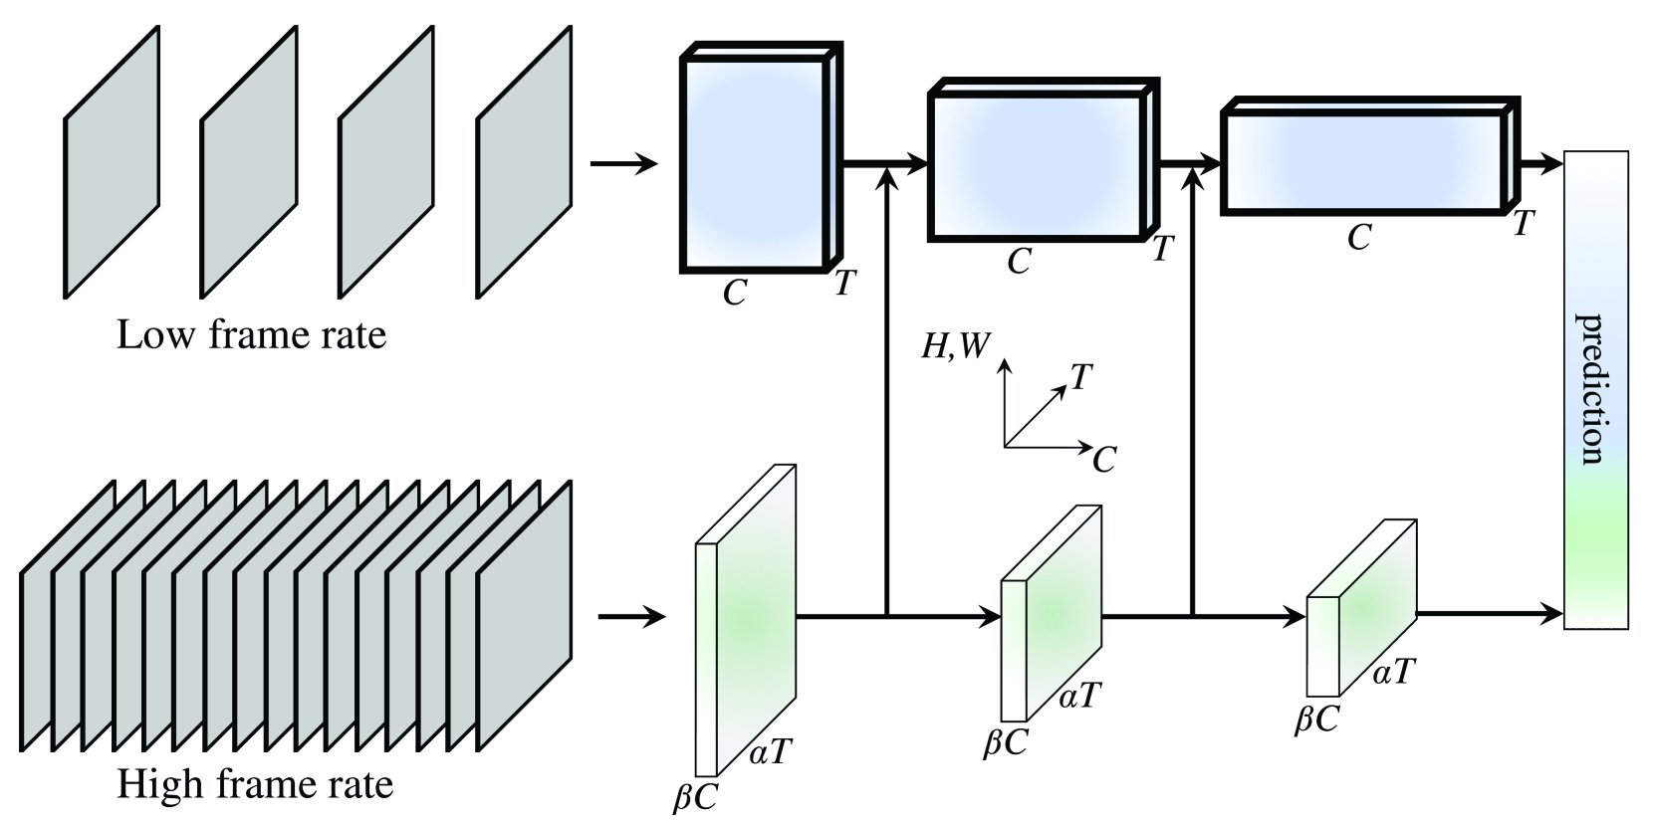
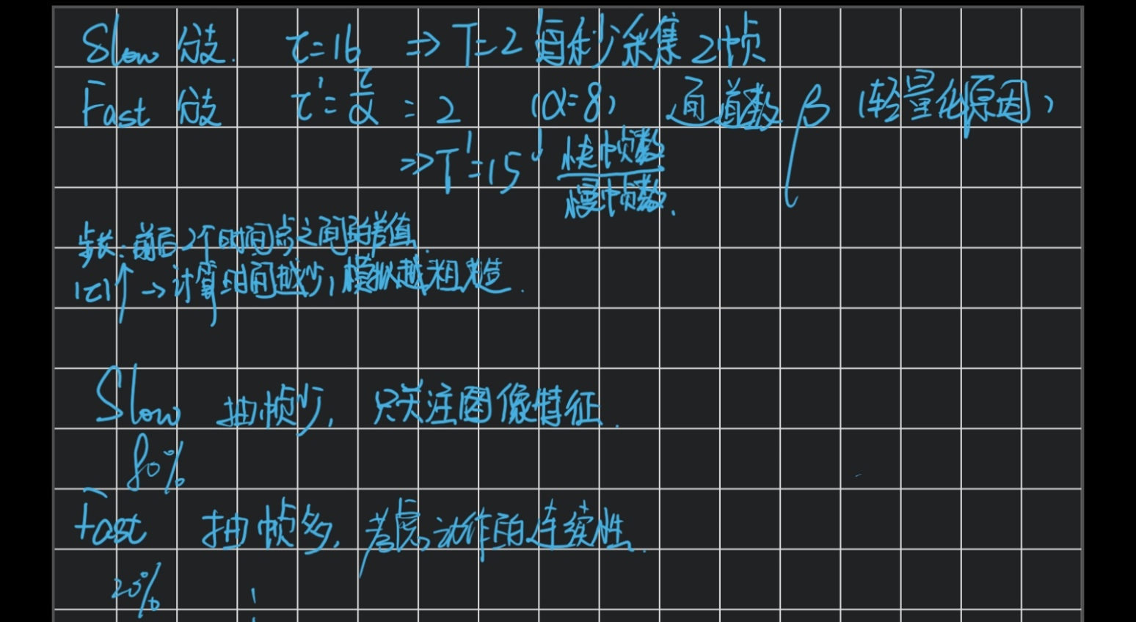
SlowFast
研究对象：分类识别
研究方法：
Slow分支：帧数少，通道数大，学习空间语义信息
Fast分支：帧数大，通道数小，学习运动信息
侧向链接：Fast分支的特征送入Slow分支（方便进行全局池化提取特征）

Slide 6
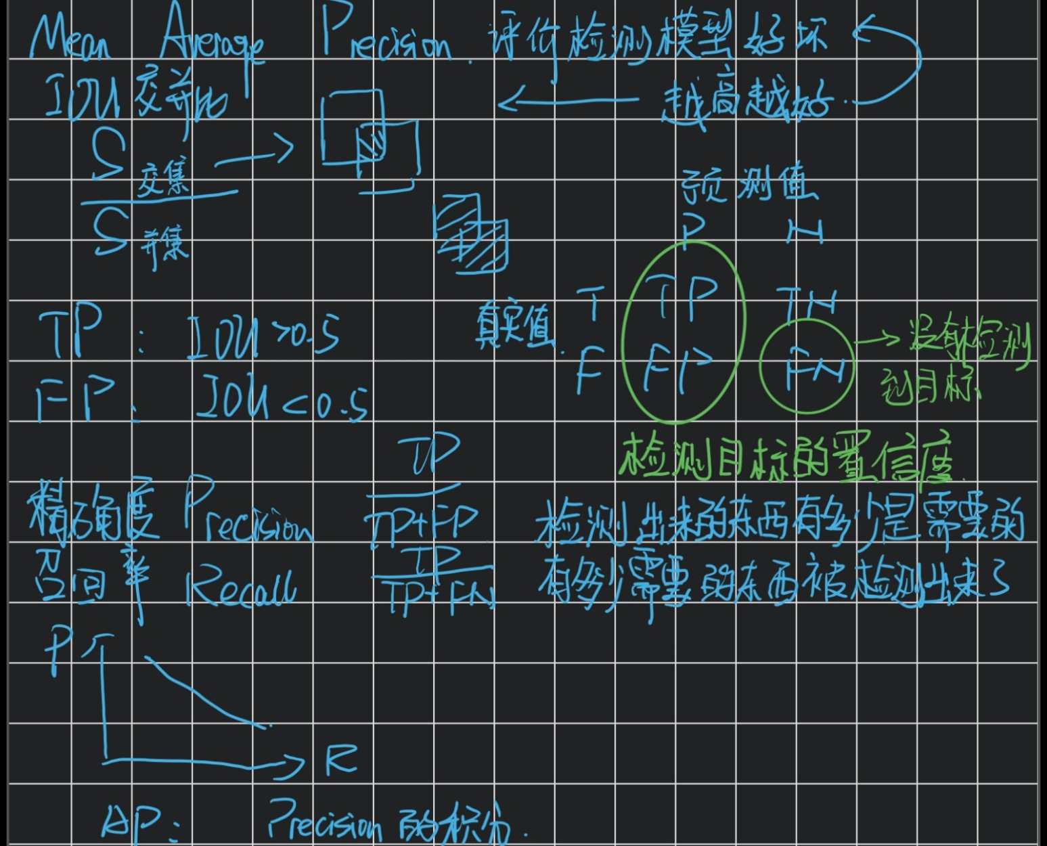
SlowFast
研究结果：
mAP
在kinetics和AVA中精度更高；时间成本低，抽帧少
研究不足：部分动作的AP低

Slide 7
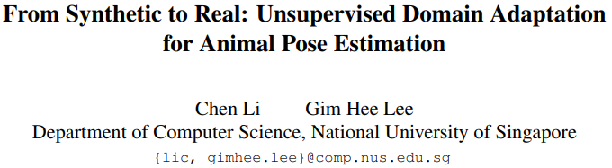
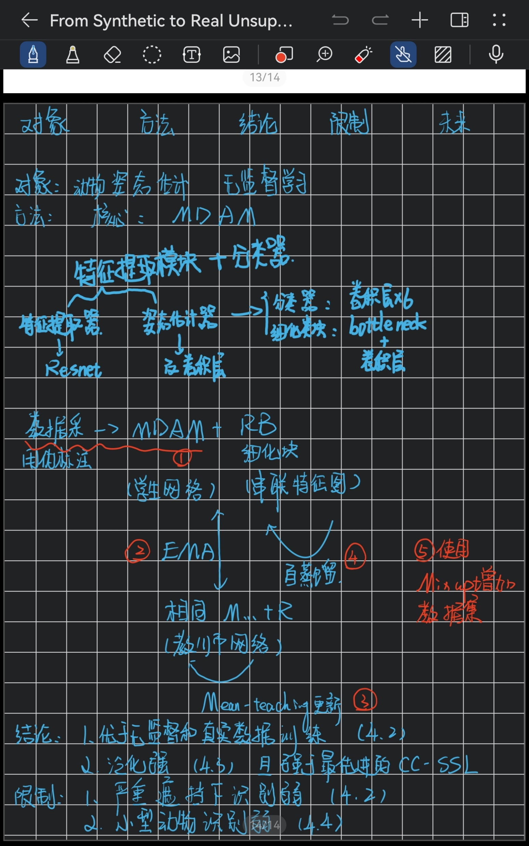
MDAM
研究对象：无监督学习的动物姿态估计
研究方法：（核心：多尺度域自适应模块MDAM）
RESNet（残差网络）：网络层数加深模型会出现退化，降低准确性。通过添加低层的直接映射保证训练效果
姿态估计器：HRNet传统方法
Bottleneck（瓶颈）：减少计算量和参数数量，从而提高模型的性能和效率

Slide 8
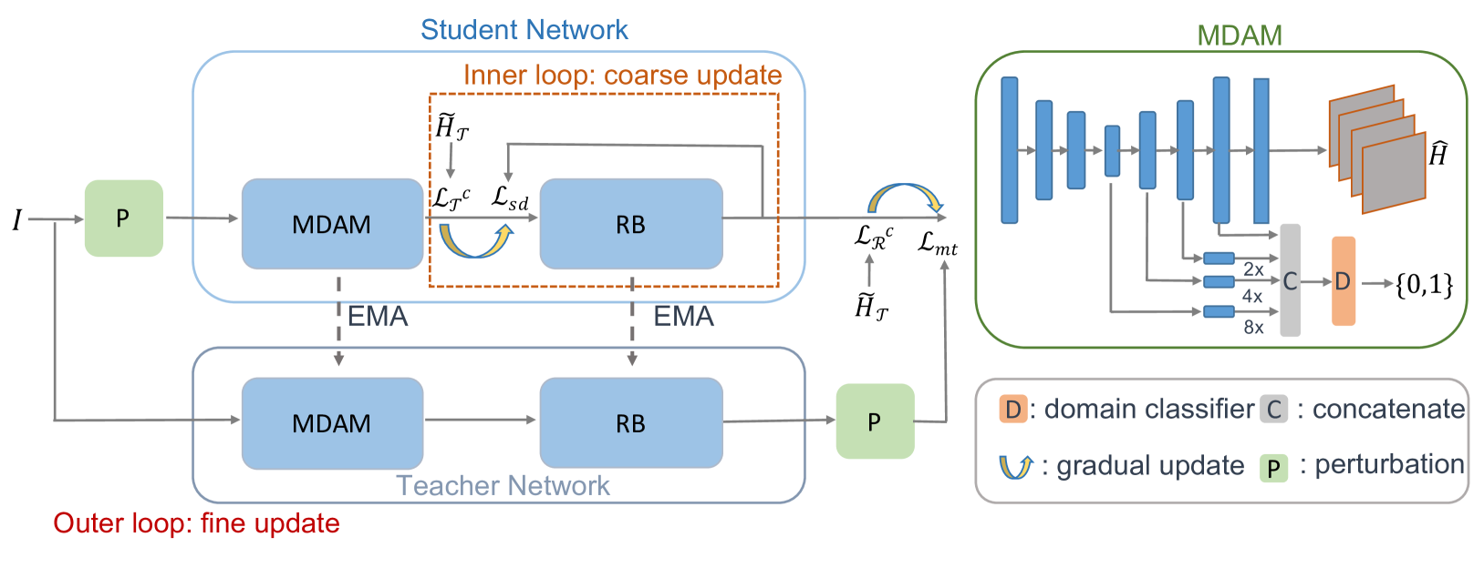
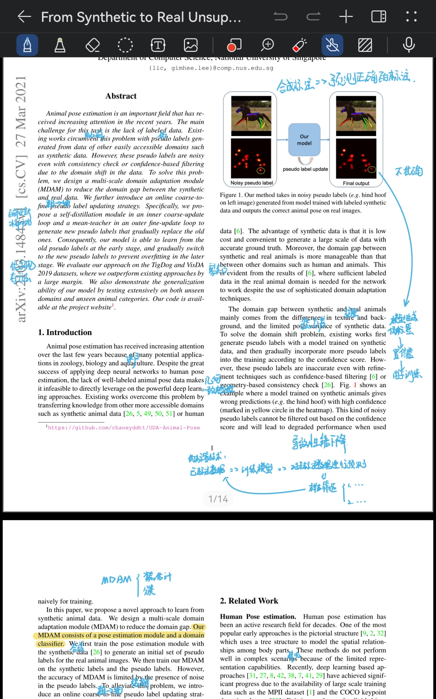
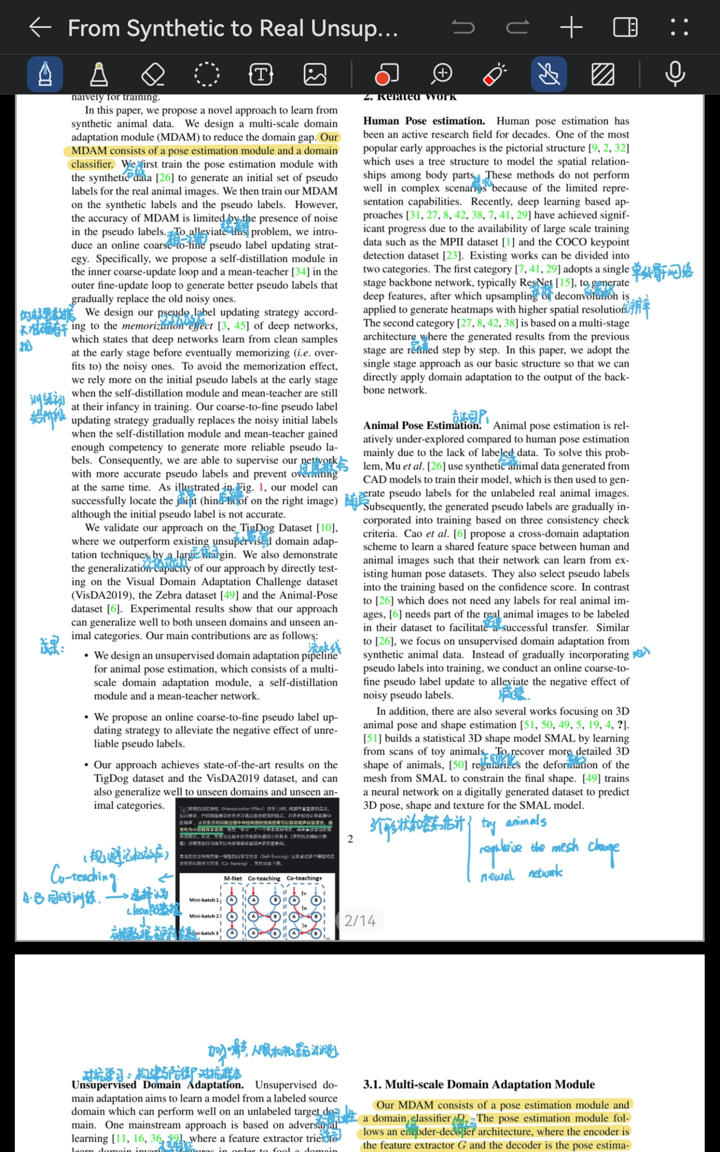
MDAM
研究方法：
伪标注技术：
EMA（指数移动平均）：训练后期的数据精度更高，给予近期数据更高的权重
Co-teaching方法： （Mean-teaching更新）
（Mean-teaching）
模型既充当学生，又充当老师。作为老师，用来产生学生学习时的目标，作为学生，利用老师模型产生的目标来学习
（记忆效应）
早期阶段从干净的样本中学习，然后最终记忆嘈杂的样本

Slide 9
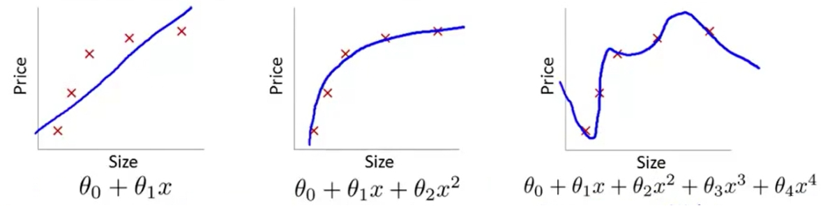
MDAM
研究方法：
自蒸馏：重新提炼训练好的知识，提供初始未包含的增益信息
Mixup：一种数据增强技术，将多组不同数据集的样本进行线性组合生成新的样本，从而扩充数据集。增加数据集的多样性，降低模型方差，提高鲁棒性，防止过拟合（损失函数小，泛化性差），提高泛化能力。
鲁棒性
在受不确定因素干扰的情况下维持性能的能力

Slide 10
MDAM
研究结果：
优于其他无监督学习和真实数据的训练（4.2）
泛化性强，优于最先经的CC-SSL（4.3）
研究不足：
有严重遮挡的情况下识别弱（4.2）
小型动物的识别弱（4.4）

Slide 11
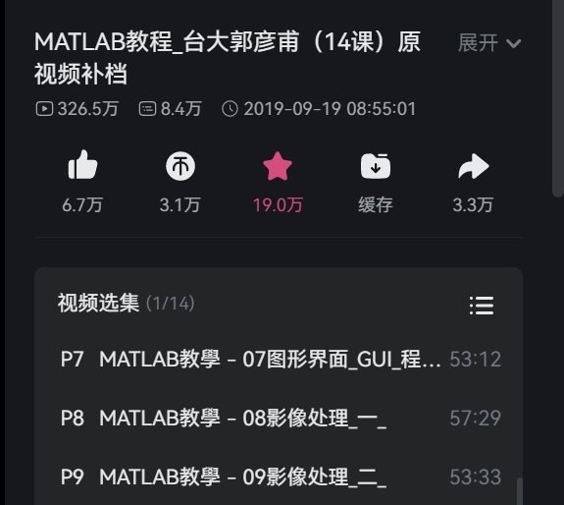
Matlab学习

Slide 12
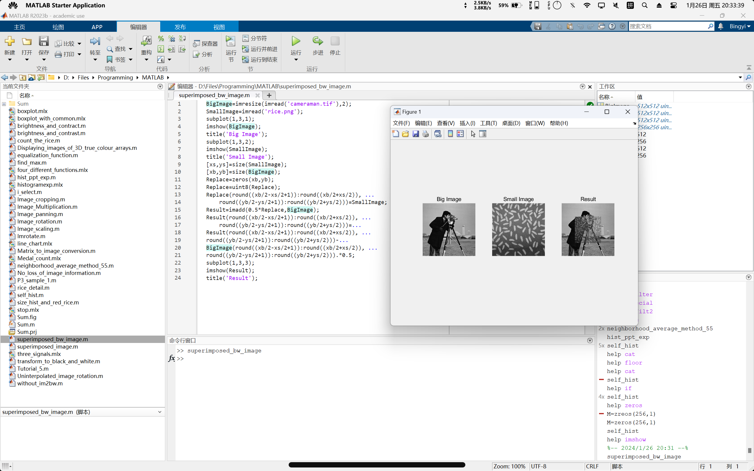
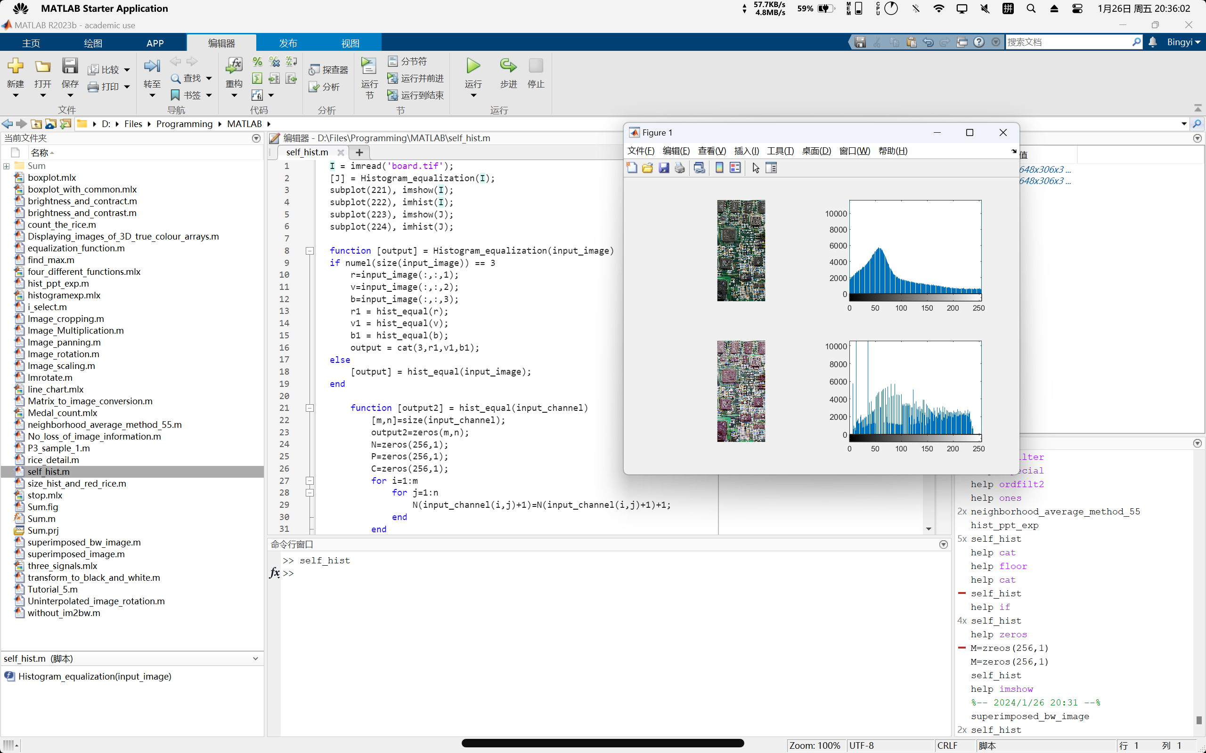
Matlab学习

Slide 13
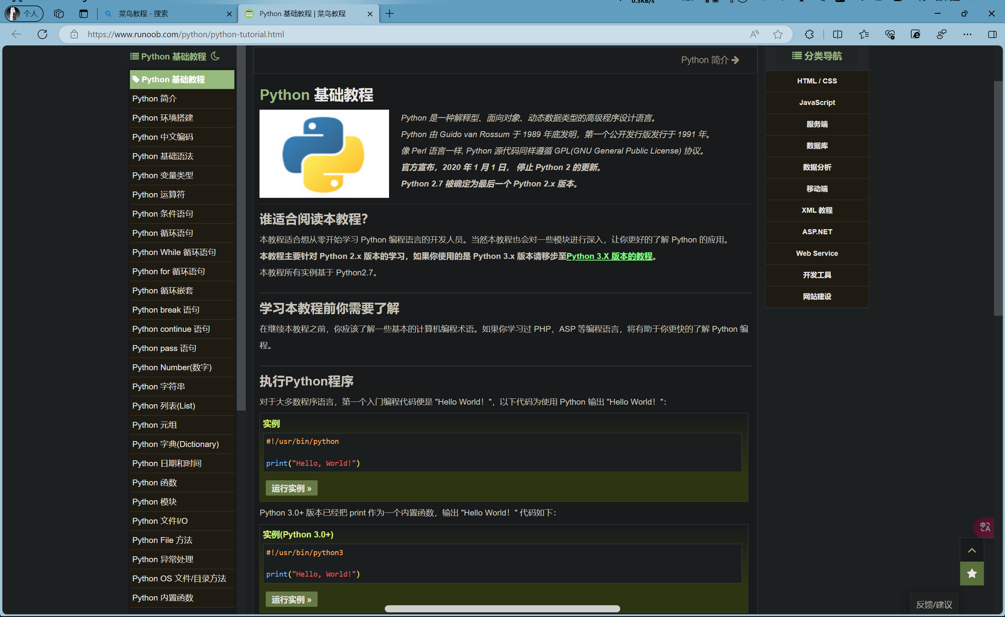

Python学习
菜鸟教程
视频

Slide 14
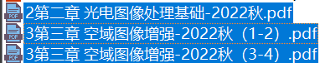
光电图像处理
重看，理解公式

Slide 15
机器学习
3.2 线性回归模型 part 2

Slide 16
问题
不会浮现代码
论文实验部分理解有限
光电图像处理四、五章进度慢，难理解

